Slide 1


캠핑플러스 캠핑사이트

Slide 2











일정표
클래스 다이어그램
조원 담당업무
시퀀스 다이어그램
스토리보드
ERD
요구사항 명세
기술 설명
유스케이스
피드백

Slide 3


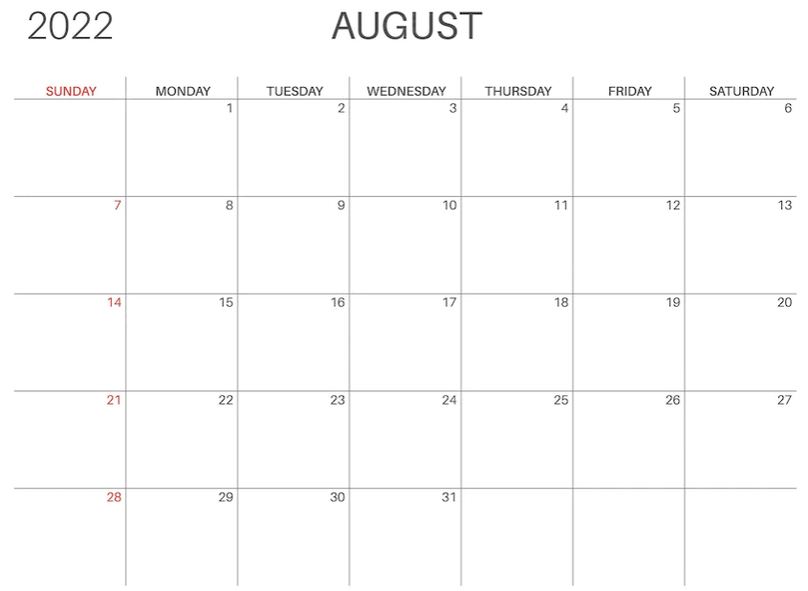
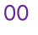
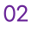
주제 선정
코드 분석
코드 분석 및 수정
분담 업무
분담 업무
발표

Slide 4

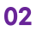





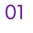
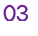
interceptor, mypage
코드 분석
클래스, 시퀀스 다이어그램
지도 및 날씨 기능 구현
admin 코드 분석
ERD
PPT 제작 및 발표
유수민
pboard 코드 분석
스토리 보드
박성원
qna, notice 코드 분석
상품 상세페이지 기능 구현
Mysql 데이터 변경
김종천
Member, visitcount
코드 분석
유스케이스, 요구사항 명세
로고 제작
AWS 배포
김범준
김윤영

Slide 5

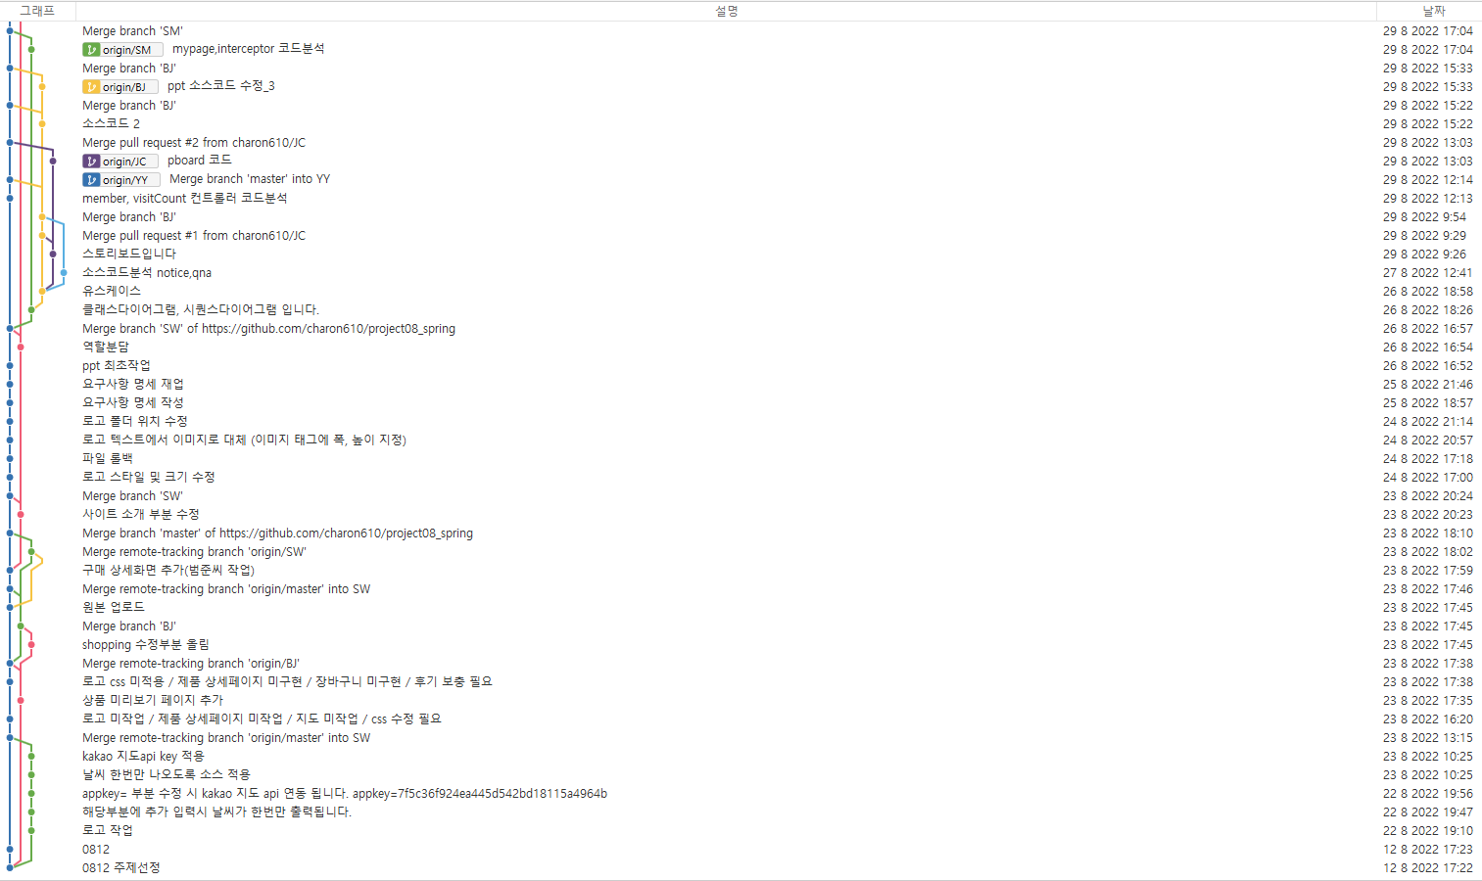
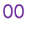


Slide 6

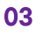
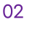
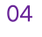

Slide 7

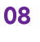
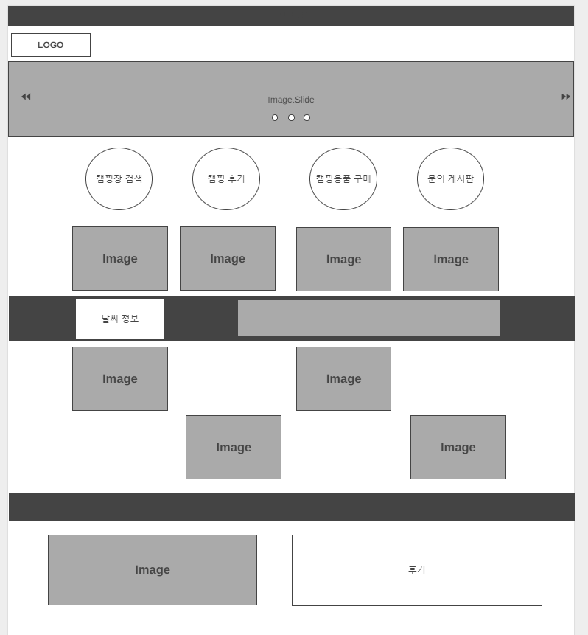
메인 화면
메인 화면 접속 시
캠핑장 검색, 캠핑후기, 캠핑용품 구매,
문의게시판이 있고
로그인 및 회원가입 등을 할 수 있다.

Slide 8
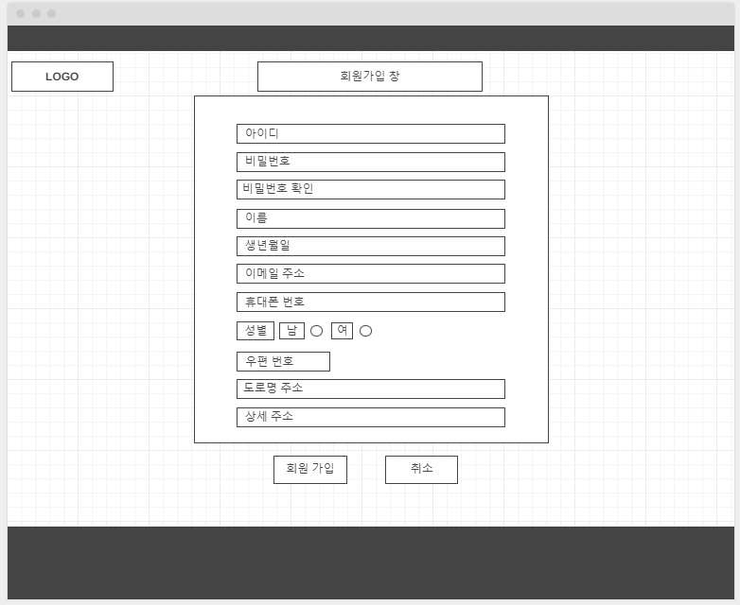
회원 가입 화면
아이디, 비밀번호,이름,생년월일,주소
휴대폰 번호, 거주지 등을 입력해서
회원가입을 할 수 있다.

Slide 9
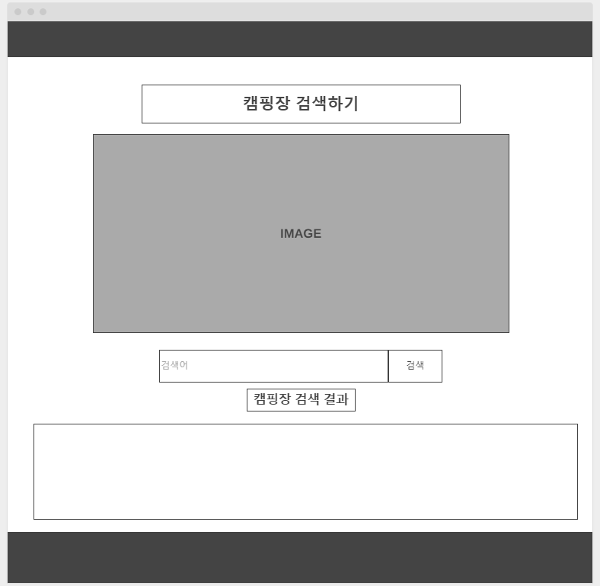
캠핑장 검색 화면
검색창에 캠핑장 이름이나
지역 등을 입력하면 지도 이미지와
함께 캠핑장의 정보를 보여준다.

Slide 10
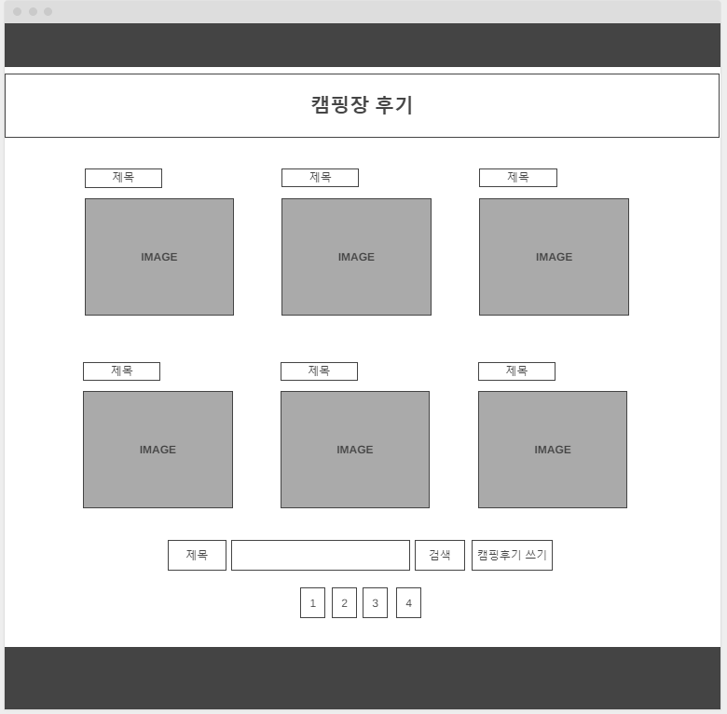
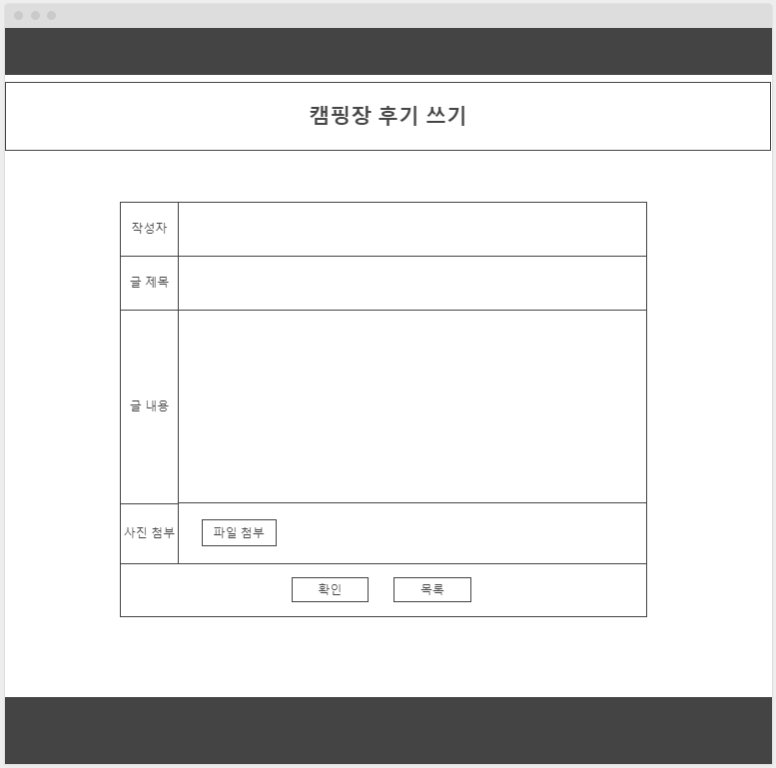
캠핑 후기 화면
다른 사람들이 쓴 후기들을
이미지와 같이 나열해서 보여주고
캠핑후기 쓰기를 누르면 다음과 같이
캠핑 후기를 작성 할 수 있는
페이지로 넘어감

Slide 11
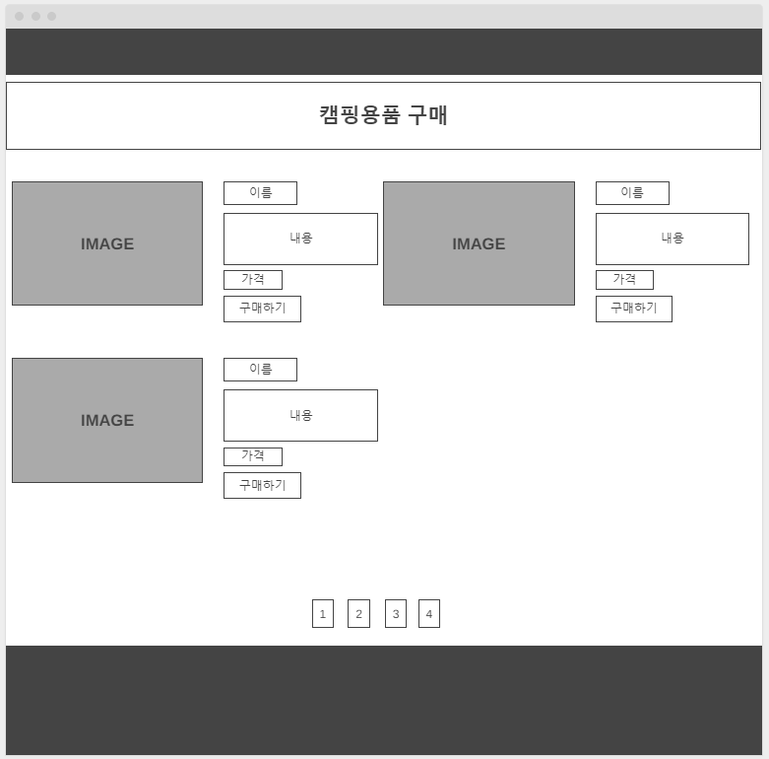
캠핑용품 구매 화면
캠핑용품 구매 화면에서는
상품의 이미지와 함께 이름, 내용,
가격 등을 보여주고 구매하기 버튼을
이용하여 상품을 구매할 수 있다.

Slide 12
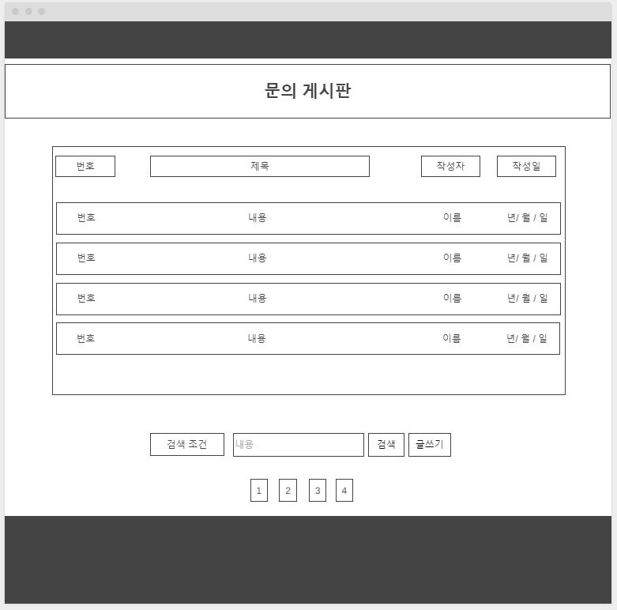
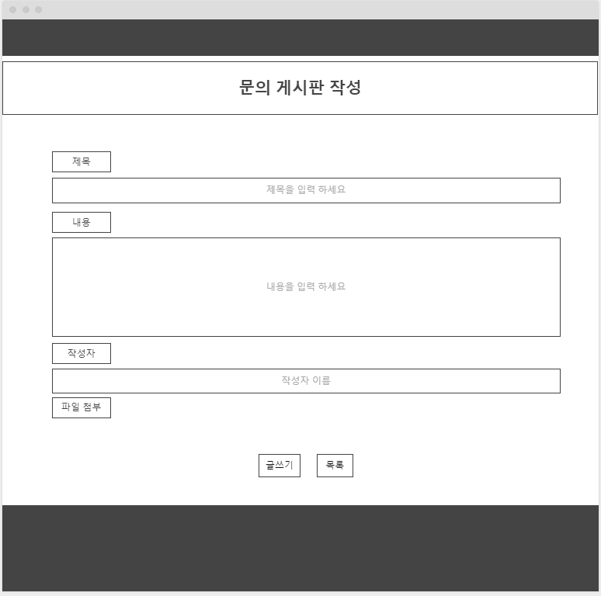
문의 게시판
문의 게시판에서는 다른
사람들이 문의 하고 싶은
글들을 보여주고 글쓰기 버튼을
누르면 문의 게시판 작성
화면으로 넘어가게 된다.

Slide 13

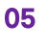
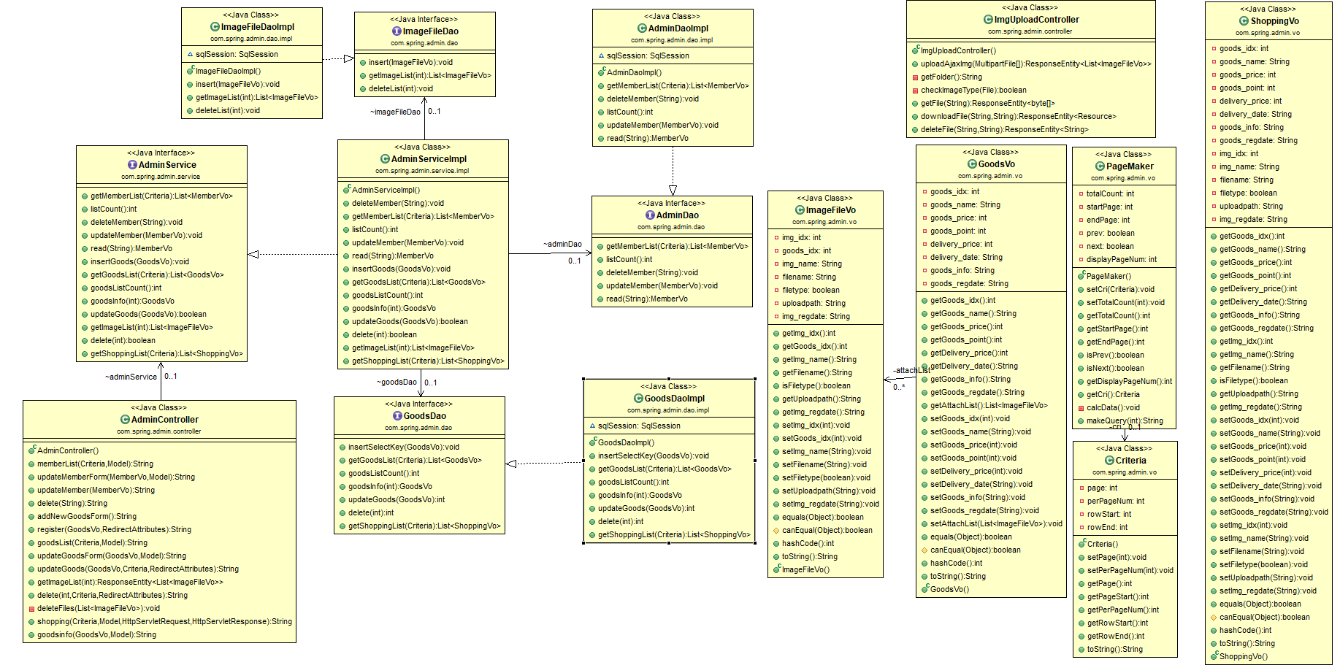
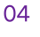
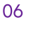

Slide 14

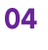
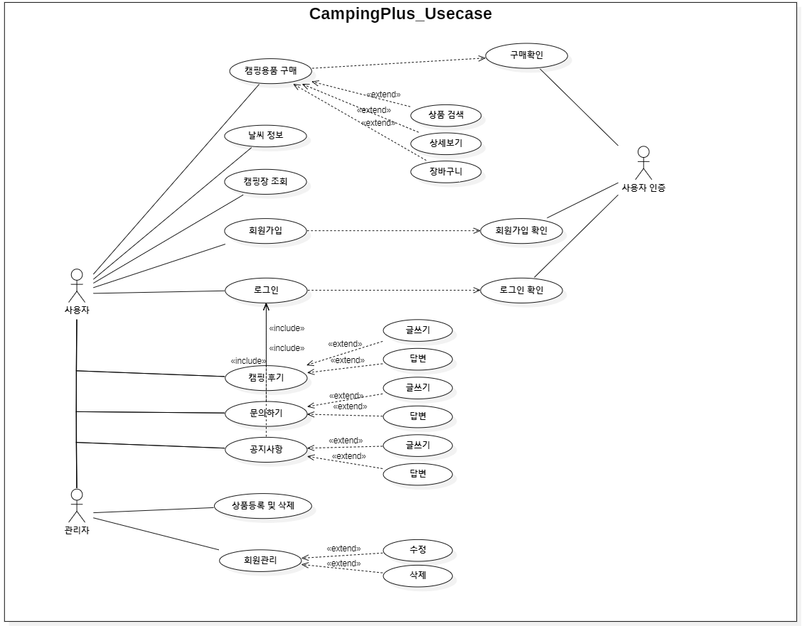
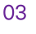
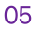

Slide 15

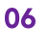
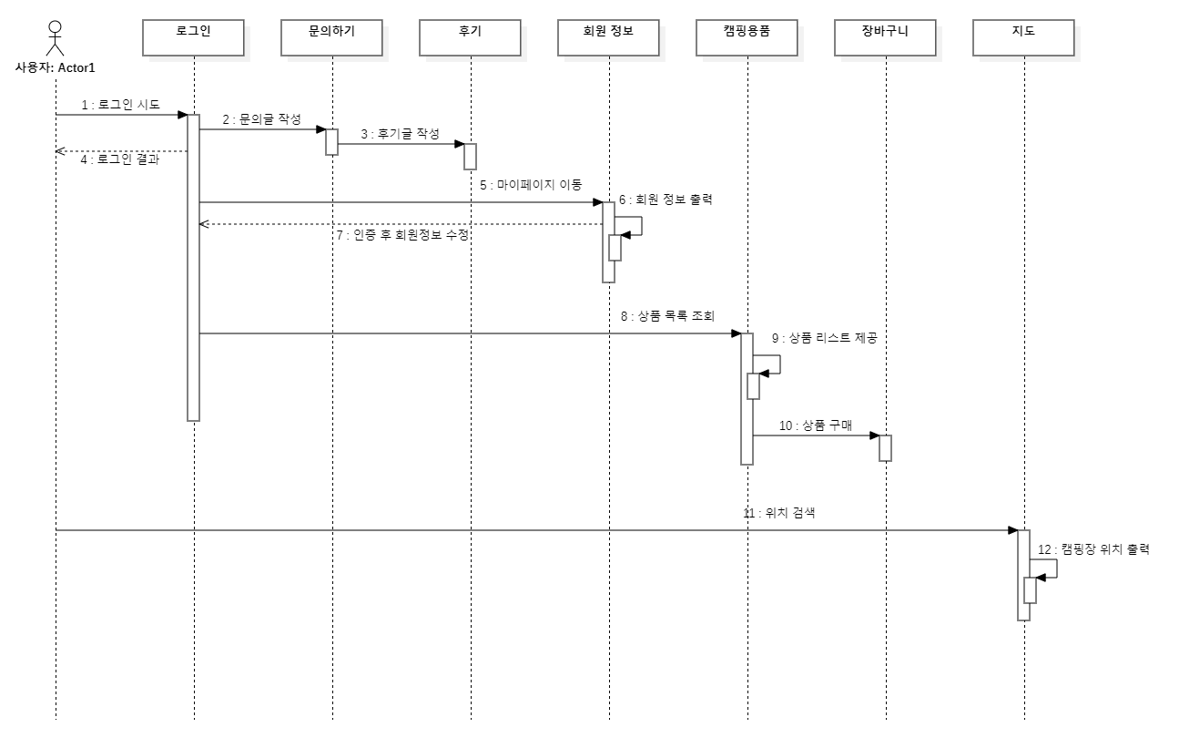
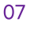

Slide 16

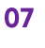
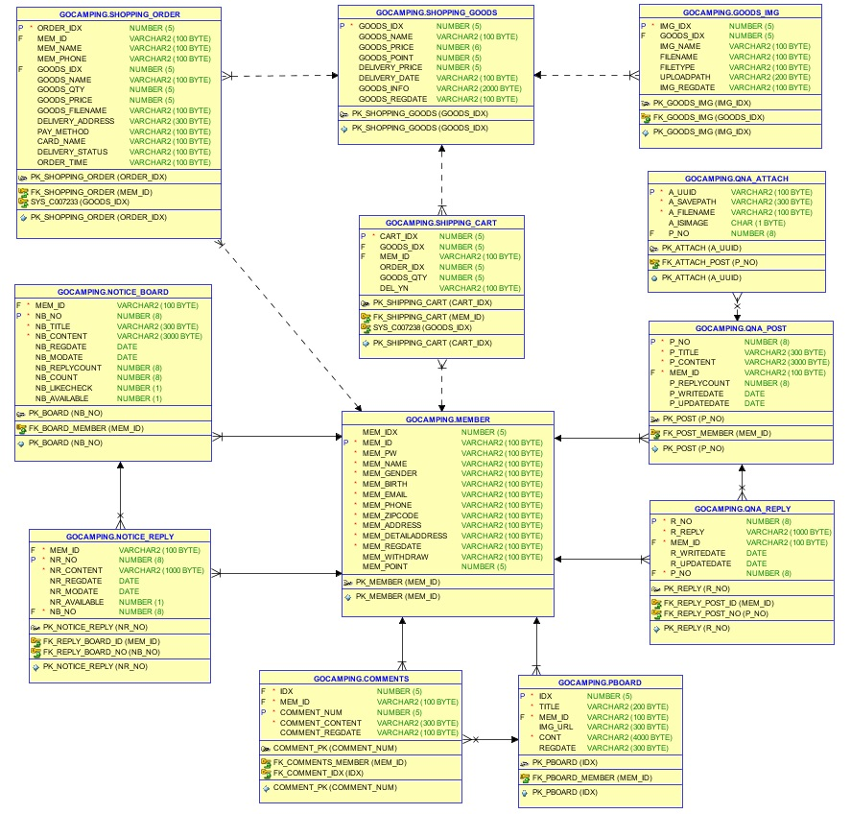
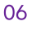
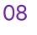
(물리적)

Slide 17
(논리적)

Slide 18

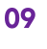

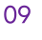
[메인/ Qna남기기]
[로그인/회원가입]
[장바구니/구매하기]
[관리자 기능 (등록/삭제/답변]
?
?

Slide 19
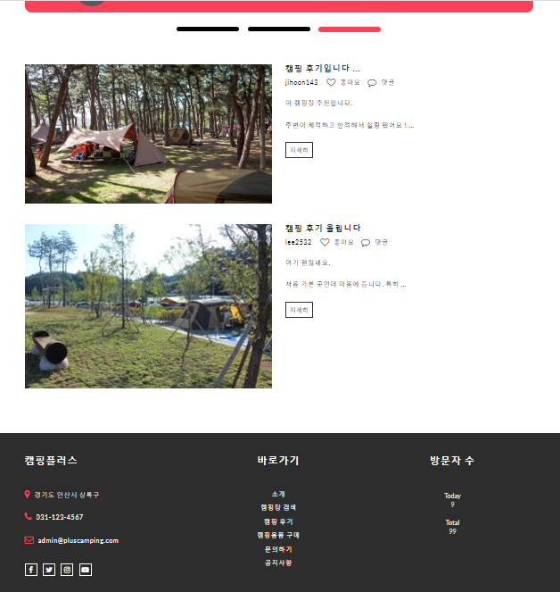
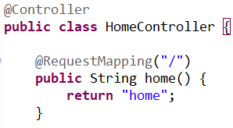
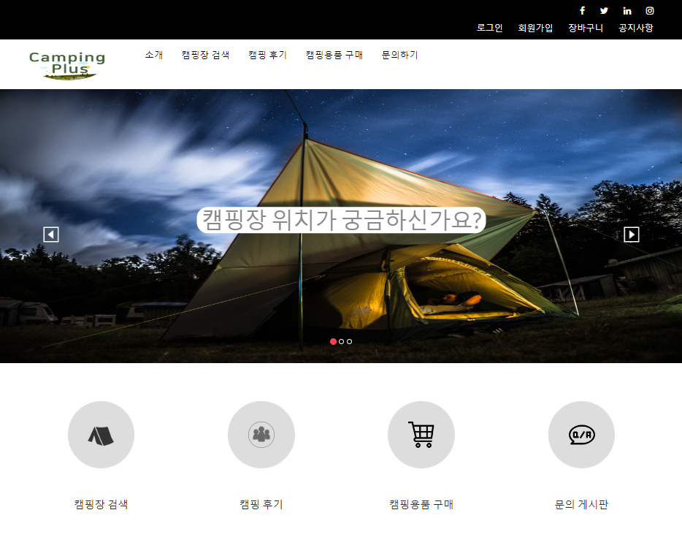
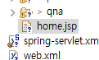
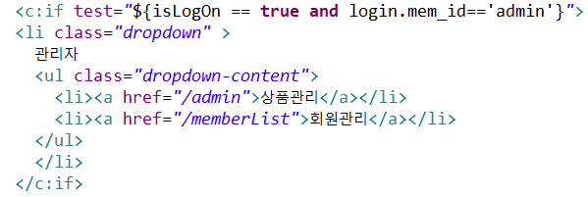

(메인 화면)
Header
Footer
관리자 로그인 시
JSP

Slide 20
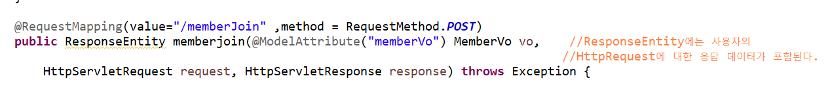
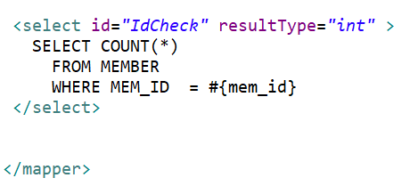
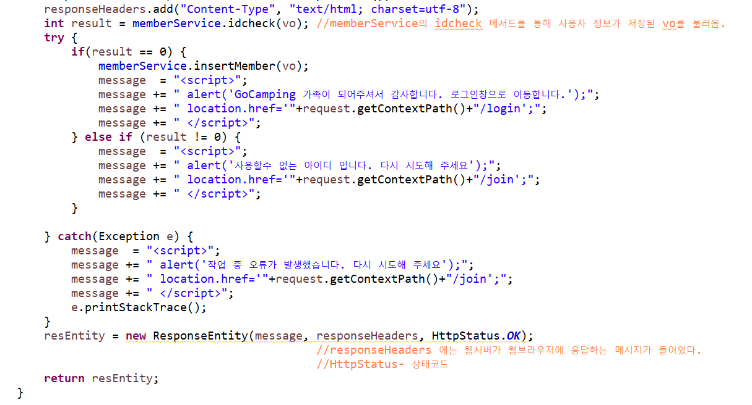
(member-회원가입)
<memberMapper.xml>
Client가 회원가입을 요청하게 되면 memberService의 idcheck 메서드를 통해 memberMapper.xml에서 작성된 sql문을 DAO파일에서 사용자
정보가 저장된 VO로 접근해 데이터를 불러온다

Slide 21
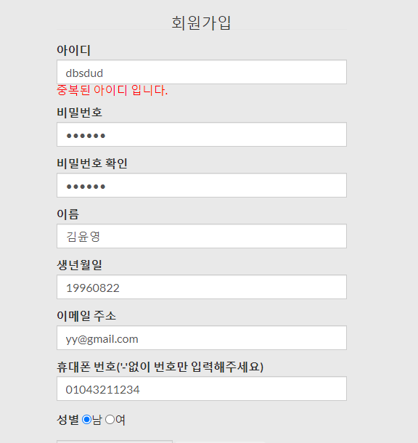
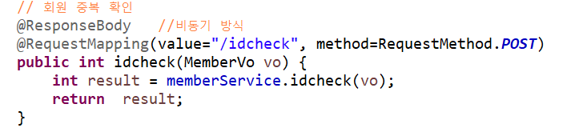
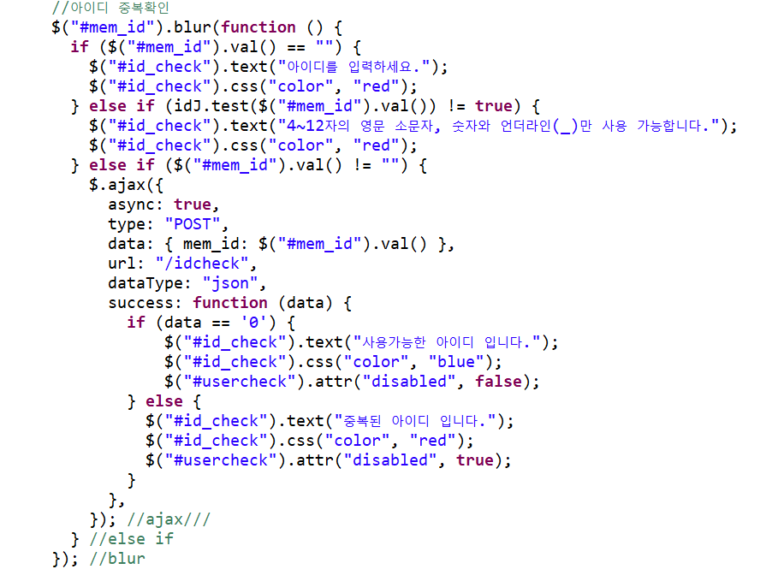
(member-회원가입)
<memberJoin.jsp>
기존에 있는 아이디와 중복될 경우
Ajax 비동기 통신 방식을 통해
“중복된 아이디 입니다”를 화면에 출력

Slide 22


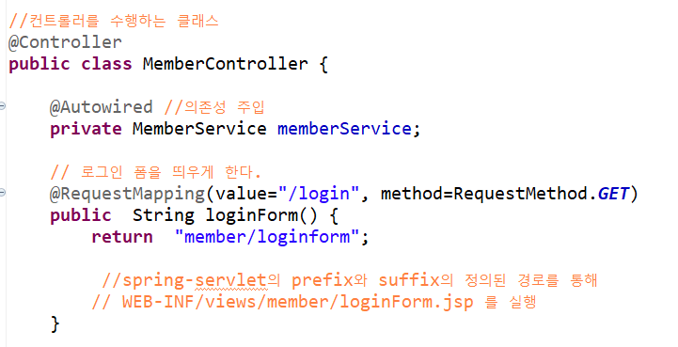
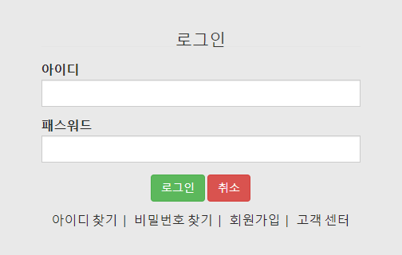
(member-로그인)
Client가 로그인 요청을 하게 되면 Member의 @Controller에 진입하게 된다.
컨트롤러는 요청에 대한 작업을 수행하고
view 쪽으로 데이터를 전달한다.

Slide 23




(member-로그인)
로그인 성공 시 home.jsp로 이동한다.
<loginForm.jsp>
잘못된 로그인 정보 입력 시
경고 메시지를 화면에 보여준다.

Slide 24


(member-로그아웃)
Client가 로그아웃 요청을 하게 되면 login 값에 해당하는
Session 정보를 삭제하고 홈 화면으로 이동한다.

Slide 25

(interceptor)
서버가 요청을 처리하기 전에
로그인 여부를 확인 후
로그인 되어있을 시 그대로 진행하고
로그인 되어있지 않을 시 로그인
창으로 이동
Controller가 호출된 후
실행되는 메소드

Slide 26





(mypage)
로그인 상태에서 마이 페이지 클릭 시 회원 정보 창을 출력
회원정보관리 클릭 시
비밀번호 확인 창을 출력

Slide 27




(mypage)
회원정보 체크 후 존재하는 회원일 경우
회원정보 수정 창을 출력

Slide 28

(mypage)
회원정보 체크 후 존재하지 않는
회원일 경우
비밀번호 확인 창을 재출력

Slide 29

(mypage)
저장된 정보를 받아온다.
회원정보 수정에 성공한 경우
기존 정보를 지우고
새로운 정보를 등록한다.
빈칸이 존재할 경우
경고메시지를 출력한다

Slide 30

(mypage)
회원 삭제 창으로 이동
입력 값과 기존 정보가 다를 경우
경고 메시지 출력 후
회원 삭제 창을 재 출력
정보가 일치할 경우
회원 정보를 삭제 후
메인 페이지로 이동

Slide 31



(멤버조회)
Controller
JSP

Slide 32



(상품조회)
Controller
JSP

Slide 33



(파일 업로드)
파일 업로드 컨트롤러
멀티 파트 리졸버

Slide 34



(상품구매 )
Controller
JSP

Slide 35



(페이징)
Controller
JSP

Slide 36




(게시판 CRUD)
작성
조회
C
R
수정
삭제
U
D

Slide 37


(공지사항 조회)
forEach문을 통해 게시판 리스트 출력

Slide 38


(공지사항 작성)
BoardVO 형식으로 글 저장
boardService.write(boardVO)를 통해
데이터베이스에 글 입력 후
다시 글 목록 창으로 이동

Slide 39


(공지사항 수정)
글 수정 완료 시 BoardVO 형식으로 저장
데이터베이스에 글 수정 요청 후
글 목록 창으로 이동

Slide 40



(공지사항 삭제)
boardService.delete(boardVO)를 통해
데이터베이스에 글 삭제 요청 후
글 목록 창으로 이동

Slide 41


(후기 리스트)
게시글 리스트를 보여주고
페이징 화면 처리를 이용해서 화면 밑에 번호를 표시

Slide 42


(후기 작성)
캠핑후기 작성 클릭 시
Pboard의 writeForm을 요청 받아서 보여줌
Vo의 값을 map에 저장후에
그값을 pboardSerivce의 insertPBoard를
이용해서 게시글을 작성

Slide 43



(검색 기능)

Slide 44





(VisitCount-방문자수)
<VisitCountMapper.xml>
Session Listner와 DB를 활용하여 세션이 생성 될 때 마다 VistCountMapper.xml의 sql문을 통해 DAO파일에서 방문기록을 DB에 삽입하고 데이터를 불러온다 .

Slide 45



(지도)
키워드 입력 여부에 따라
기본 정보 목록 (전국 캠핑장) 또는
키워드 검색 목록을 조회한다

Slide 46




(날씨)
사용자의 현 위치를 알아낸 후
해당 위치의 날씨를
비동기 방식으로 화면에 출력한다

Slide 47

구매 페이지에 검색기능을 구현하지 못한것이 아쉽다.
회원이 남긴 게시글이 있을 때 회원삭제가 안되는 것이 아쉽다.
장바구니 기능을 구현하고 싶었지만 시간과 기술이 부족하여 구현하지 못했음
헤더 css작업 중 로고와 메뉴를 좀 더 깔끔하게 배치하지 못했음
유수민
스프링의구조를 완전히 이해하지 못해서 할 수 있는 부분이 많지 않아 많이 아쉬웠다 더 열심히 해야겠다고 생각한다
박성원
팀 프로젝트를 하면서 느낀 점은 나의 부족한 능력을 팀원들이 채워주며 협업을 할 수 있었다.
데이터 모델링을 완벽하게 이해하지 못해 기능을 뜻대로 구현하지 못한것에 아쉬움이 남는다.
김종천
Oracle SQL문을 MySQL로 변환하는게 어려워 제대로 된 작업을 하지 못하여 아쉽다.
김윤영
김범준

Slide 48


